Slide 1

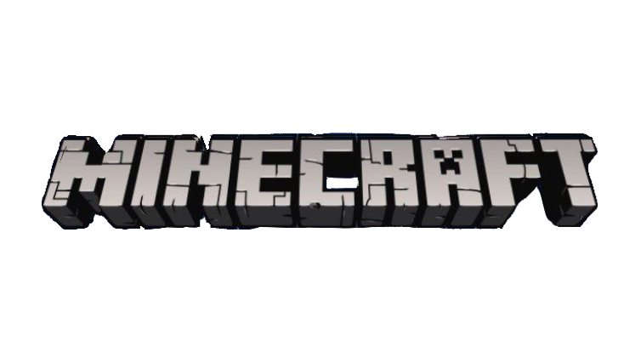
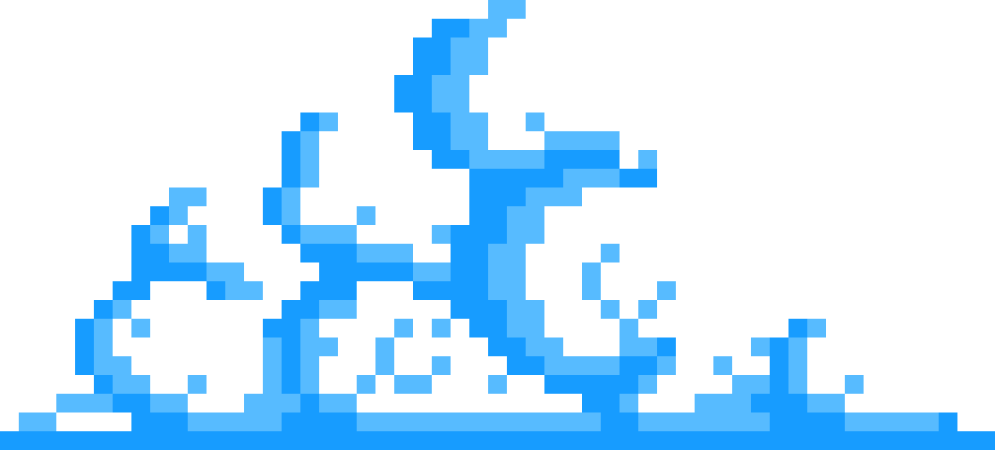

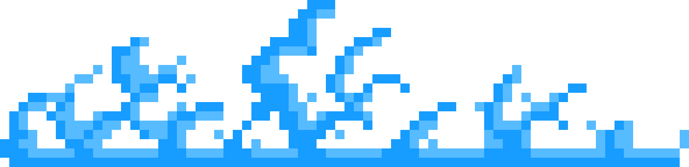
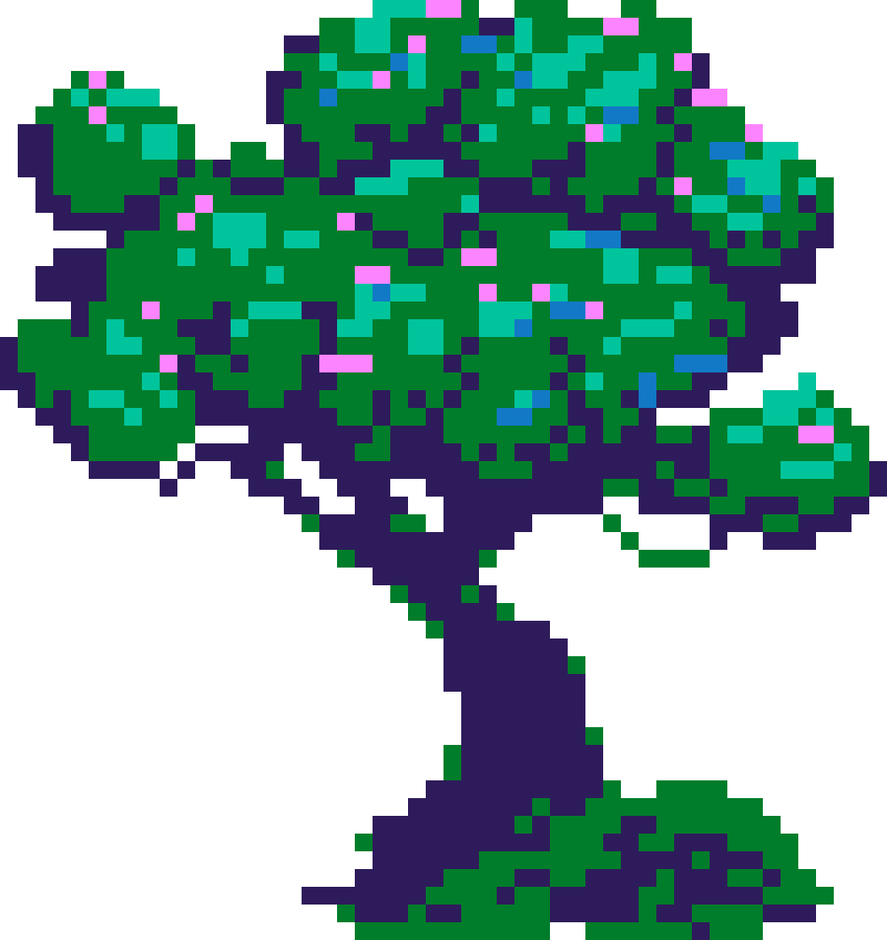
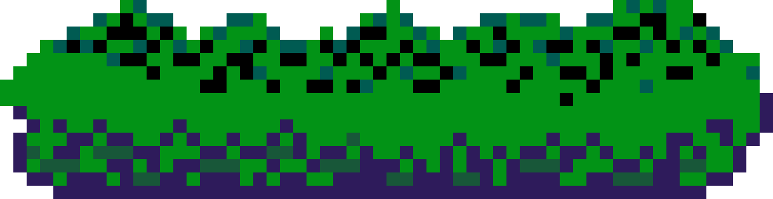
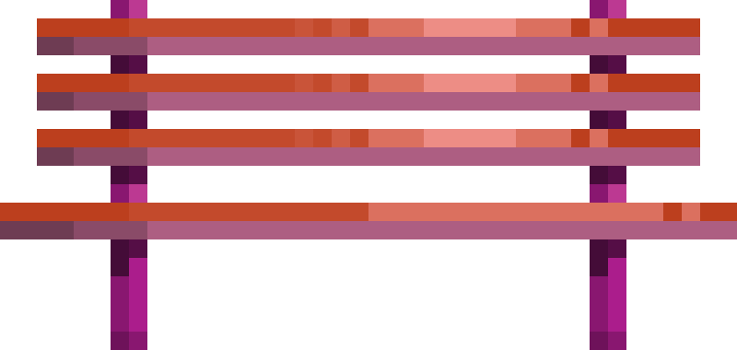
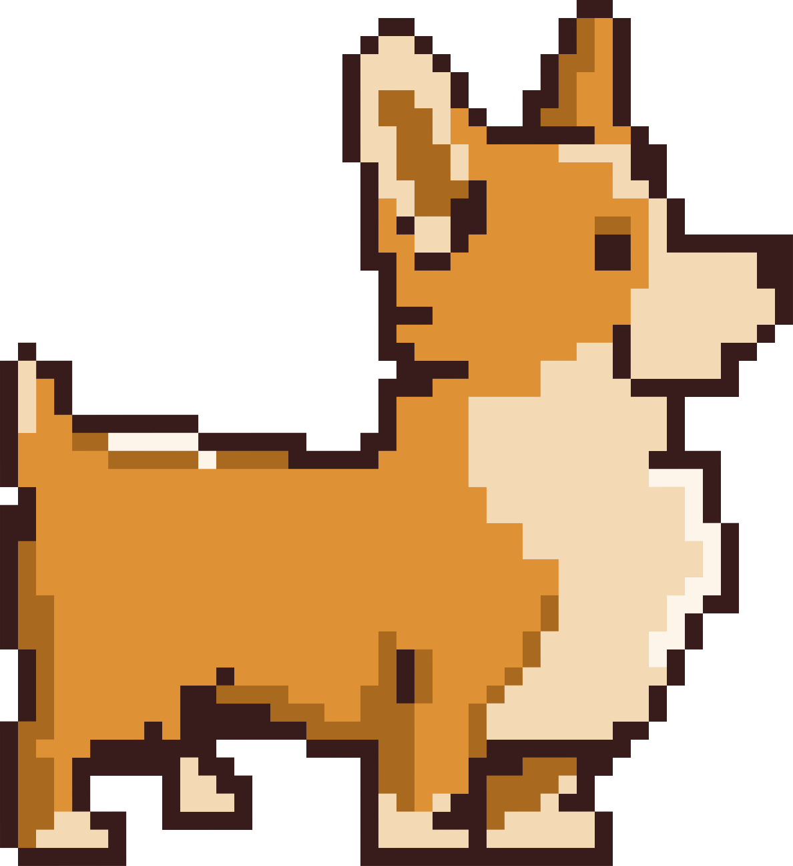
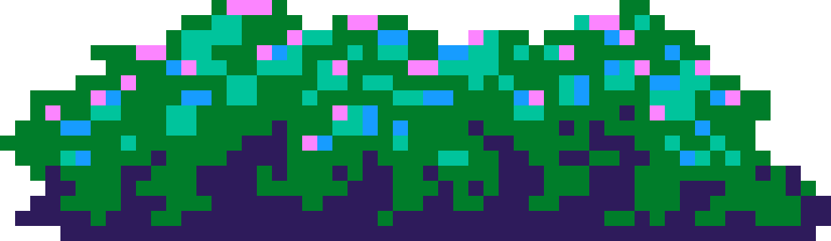
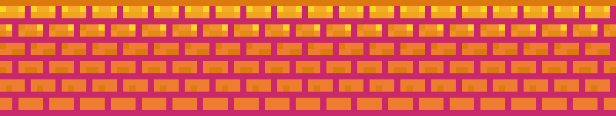
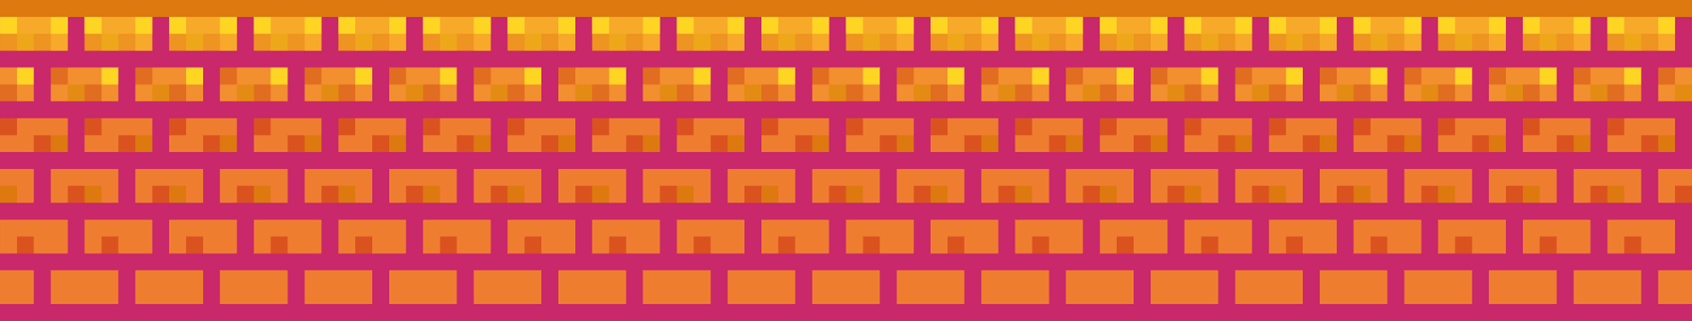
BY: ANITTA

Slide 2
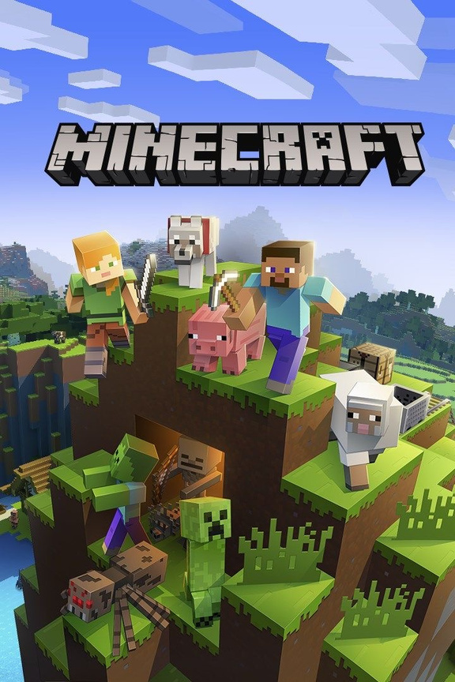
¿QUE ES MINECRAFT?
Es un juego sandbox (de tipo "caja de arena") donde puedes explorar, construir, minar, luchar y sobrevivir en un mundo generado de forma aleatoria compuesto completamente por bloques (cubos) de diferentes materiales: tierra, piedra, madera, agua, lava, etc, está bien chido juéguenlo gente.

Slide 3
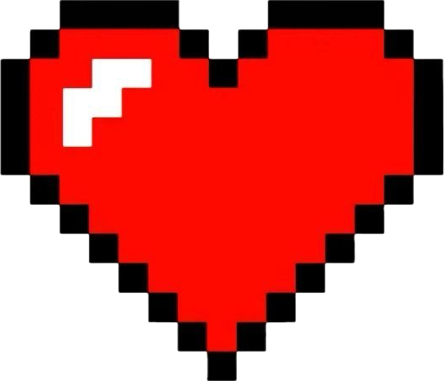
MODOS DE JUEGO:
Supervivencia (el mejor): Se trata de tener que sobrevivir a monstruos tipo, creeper, zombis, arañas, esqueletos, etc, tambien tienes que construir un búnker (casa) para sobrevivir en la noche.
Creativo: Puedes tener acceso ilimitado a todo, volar, construir, y las criaturas hostiles no te atacan, perfecto para construir :D

Slide 4
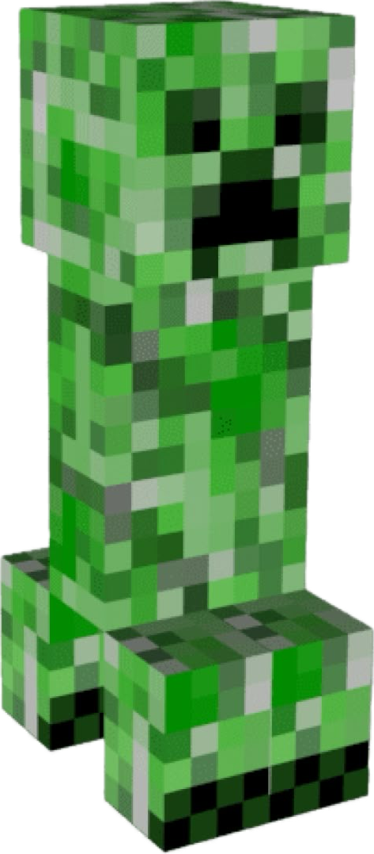
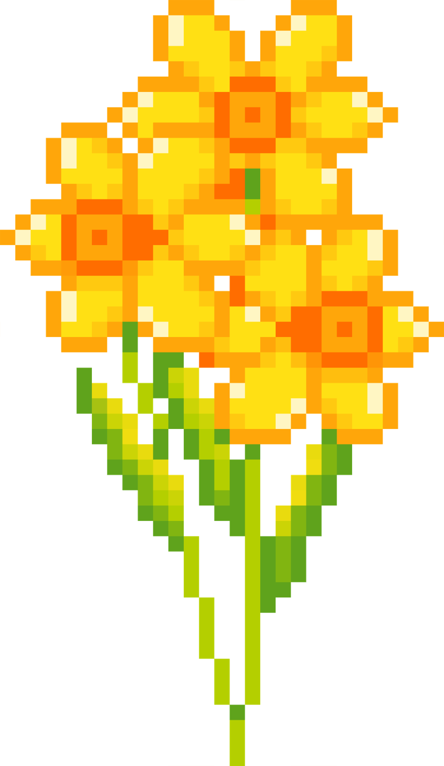
DATO CURIOSO:
¿Sabían que? El creador del juego, Notch, creo al creeper por error? El estaba intentando hacer un cerdo (pig), pero cometió un error al escribir las dimensiones del cuerpo. En lugar de que el cuerpo fuera largo y bajo (como el de un cerdo), le puso las medidas altas y delgadas. El resultado fue una criatura con forma rara, como una torre con cuatro patas. Notch lo vio y dijo algo como: "Se ve espeluznante... pero me gusta", así que en vez de borrarlo, lo convirtió en un nuevo enemigo. ¿Qué hace el creeper? Se acerca al jugador, si lo lastiman o simplemente sin ninguna razón, poco a poco explota, destruyendo bloques y matando al jugador.

Slide 5
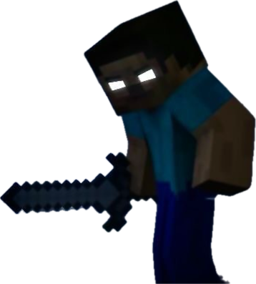

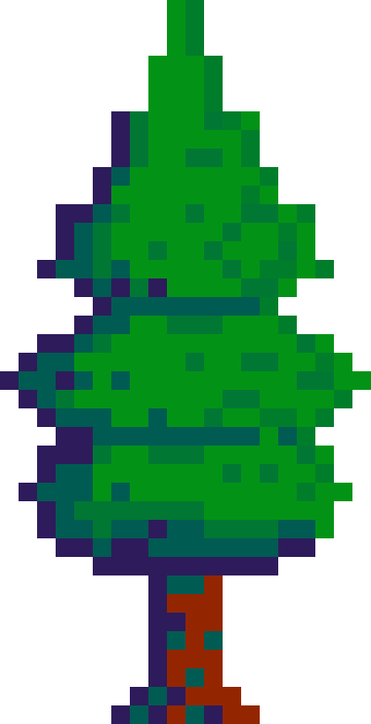
HEROBRINE:
Un personaje con el mismo aspecto que Steve, pero con ojos blancos brillantes. Se decía que era un fantasma que aparecía en los mundos para hacer cosas raras, como construir pirámides, hacer túneles, o espiar al jugador.
¿Fue un error?
No. Fue una leyenda creada por fans en 2010. Nunca existió en el código del juego, pero Mojang jugó con eso en sus actualizaciones diciendo "Removed Herobrine" (Herobrine eliminado), aunque nunca estuvo.

Slide 6
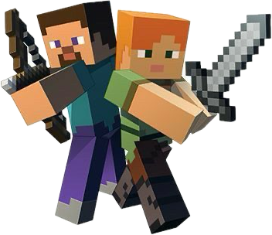
SHIPS TONTOS
shipean a Steve y Alex porque son los dos personajes "principales" de Minecraft, como los únicos humanos oficiales del juego, y la gente ya sabes cómo es: si ven a un chico y una chica juntos, luego luego los emparejan. Aunque el juego nunca dice que sean pareja ni nada, mucha banda los imagina como novios o como mejores amigos con tensión rara. Encima, como Minecraft no tiene historia, los fans se inventan sus propias versiones, y ahí nacen los fanfics, animaciones, memes, cómics... de todo.Hay gente que se imagina que Alex es toda valiente y Steve medio torpe pero buena onda, y hacen como que se ayudan en las aventuras, se salvan la vida y terminan enamorándose. Hasta hay vídeos tipo "Steve le propone matrimonio a Alex" o "Steve y Alex sobreviven juntos en una isla" y cosas así. O sea, es puro ship de la comunidad, porque en el juego ni se tocan ni se miran ni se dicen "hola". Pero como son los únicos personajes con forma humana y salen juntos en muchos trailers, pues la raza se emociona.

Slide 7
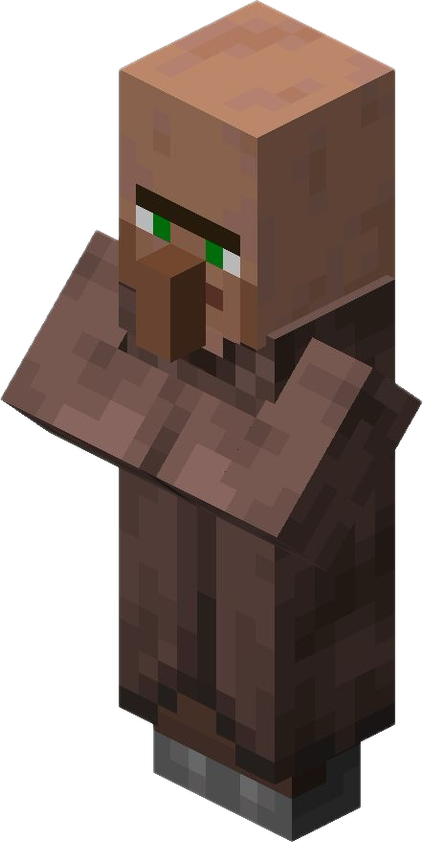
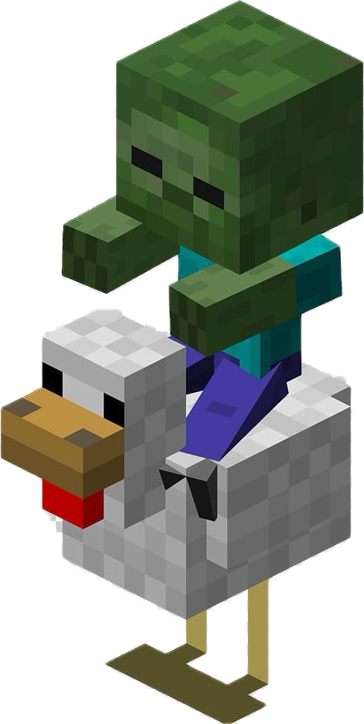
CONCLUSIÓN:
Minecraft no es solo un juego, es un universo abierto donde tú decides qué hacer. Puedes construir, explorar, luchar, sobrevivir o simplemente relajarte creando cosas. Su estilo simple pero creativo lo ha convertido en uno de los juegos más populares de la historia. No tiene reglas fijas, no tiene un camino obligatorio, y por eso cada jugador vive su propia aventura. Ya sea solo o con amigos, Minecraft es un espacio donde la imaginación manda.

Slide 8


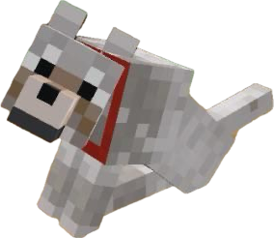
GRACIAS

